Slide 1
Python
Archivos

Slide 2

Operaciones
Crear un fichero.
Escribir datos en un fichero.
Leer datos de un fichero.
Borrar un fichero.

Slide 3
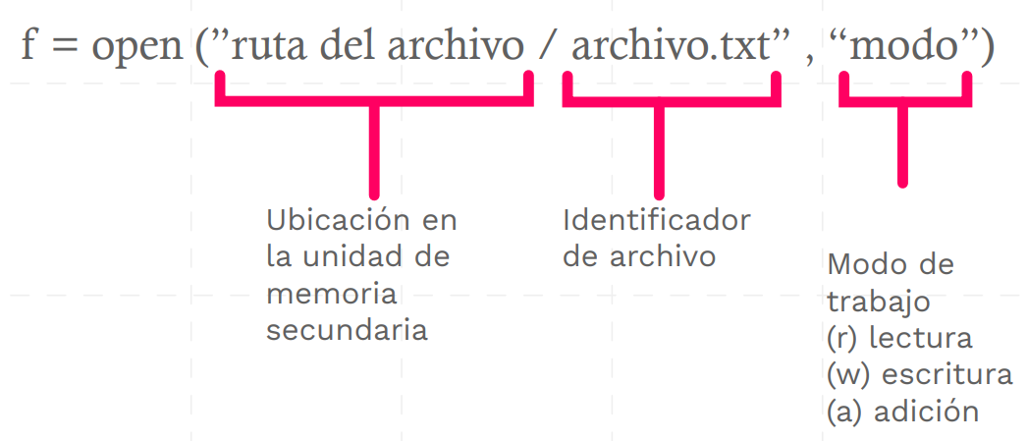
Creación y escritura de ficheros

Slide 4
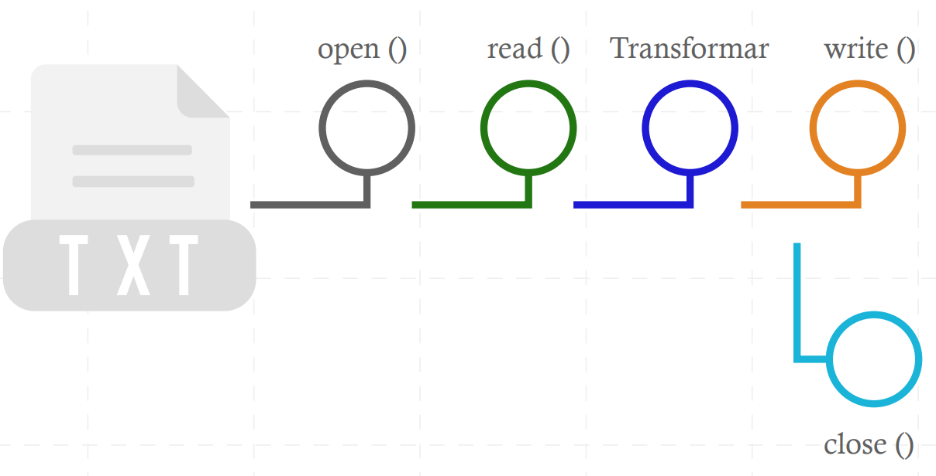
Creación y escritura de ficheros

Slide 5


Open

Slide 6
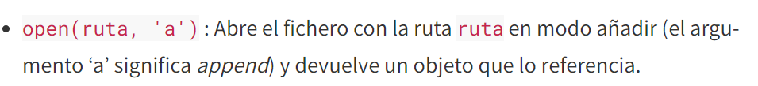

Añadir datos

Slide 7

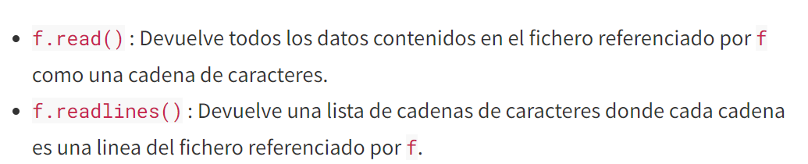



Leer datos

Slide 8
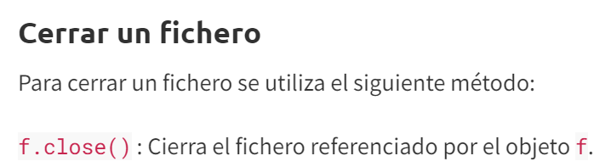

Slide 9



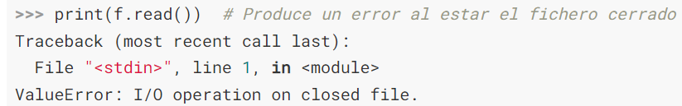
La estructura with open(...) as
No requiere cierre de un fichero

Slide 10

Eliminar todas las líneas de un archivo particular dado en Python

Slide 11
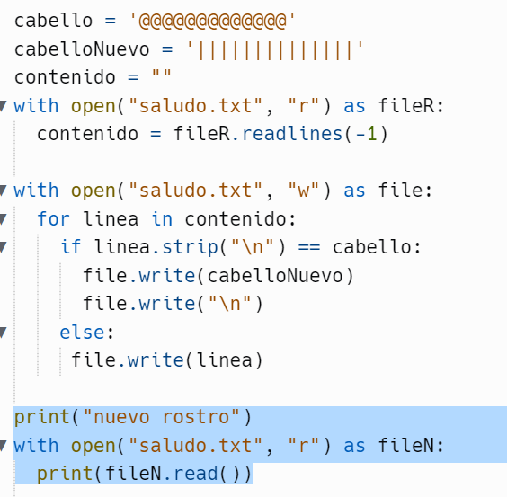
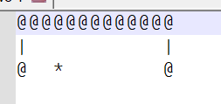
Eliminar una línea del archivo
Eliminar una línea que coincida con un texto en particular dado

